Slide 1
Markdown
lenguaje de marcado

Slide 2
Introducción
John Gruber creó el lenguaje Markdown en 2004, con una ayuda importante de Aron Swartz en la sintaxis. Gruber tenía la meta de hacer que la gente «pudiera escribir usando un formato de texto llano fácil de leer, fácil de escribir y con la posibilidad de convertir su documento en HTML válido».
Markdown es un lenguaje de marcado que facilita la aplicación de formato a un texto empleando una serie de caracteres de una forma especial. En principio, fue pensado para elaborar textos cuyo destino iba a ser la web con más rapidez y sencillez que si estuviésemos empleando directamente HTML. Y si bien ese suele ser el mejor uso que podemos darle, también podemos emplearlo para cualquier tipo de texto, independientemente de cual vaya a ser su destino.

Slide 3
¿Qué es Markdown?
Markdown realmente es dos cosas: por un lado, un lenguaje; por otro, una herramienta de software que convierte el lenguaje en HTML válido. Para entenderlo mejor, veámoslo con un ejemplo. Digamos que queremos escribir un encabezado de nivel 1. Esto en HTML se hace con la etiqueta h1. Por lo tanto, escribiríamos: Encabezado. Sin embargo, usando Markdown no necesitaríamos escribir la etiqueta, sino tan sólo poner un numeral al principio:# Encabezado entonces, cuando el programa interprete el Markdown, lo convertirá al HTML correcto. Cual es la ventaja??en lugar de escribir nueve caracteres, hemos escrito uno para conseguir lo mismo. Si imaginamos que en lugar de una sola línea se trata de un texto mucho más extenso y con mucho formato que aplicar (más encabezados, listas, e incluso tablas), la utilidad del Markdown se vuelve evidente.

Slide 4
Porque debería usar markdow
la sintaxis de Markdown está pensada para que resulte más fácil de leer. Es decir, que los elementos de formato no estorben la lectura, como sí ocurre en HTML. Veamos un ejemplo sencillo, primero escrito con Markdown y luego con HTML: Es más difícil cometer errores de sintaxis
El HTML básico, que es el que necesitamos para dar formato a un texto, es sumamente sencillo de usar. Pero también es muy fácil cometer errores. El más habitual: olvidarse de cerrar una etiqueta de manera adecuada. Markdown hace que un error tan común como éste no se produzca

Slide 5
Ventajas
Es más liviano.
Escribir emails con un formato determinado, y no tener que hacerlo dentro de la aplicación de correo
Crear listas To-Do, ya que cualquier programa especializado en esta tarea lee este tipo de archivos.
Evita incompatibilidades en la visualización.
Los componentes en Markdown han sido testeados para ser compatibles en todos los dispositivos.
poder escribir en una web sin tener conocimientos de HTML.
Escribir para web es mas rápido y cómodo. Una vez que te acostumbras y conoces mínimamente la sintaxis, completas el texto más rápido. Si lo que hacemos normalmente es seguir un proceso del tipo "escritura -> revisión -> formato", las partes de revisión y formato las podemos hacer al mismo tiempo sin abandonar el teclado.

Slide 6
ventajas
Es más difícil cometer errores de sintaxis
Es perfecto para usarlo con editores de texto minimalistas
Es ideal para el entorno móvil
El HTML básico, que es el que necesitamos para dar formato a un texto, es sumamente sencillo de usar. Pero también es muy fácil cometer errores. El más habitual: olvidarse de cerrar una etiqueta de manera adecuada. Markdown hace que un error tan común como éste no se produzca.

Slide 7
Herramientas
Realmente, para emplear Markdown todo lo que necesitamos es un editor de texto, como el mismo bloc de notas. Sin embargo, hay una segunda parte del proceso que consiste en convertir o interpretar el Markdown como HTML o como otro tipo de documento. Y ahí es donde entran las herramientas pensadas específicamente para el uso de este lenguaje. Veamos algunas de ellas.
"Markdown Here":http://markdown-here.com/
"ReText":http://sourceforge.net/p/retext/home/ReText/
"Mou":http://mouapp.com/
"Markable":http://markable.in/

Slide 8
Algunos editores Markdown que puedes usar
Typora
IA Writer
Visual Studio Code

Slide 9
Markdown también
es un proyecto de licencia libre, con lo cual puede descargarse en Internet. muchas aplicaciones lo usan para cualquier tipo de proyectos como páginas web pequeñas sin CMS o mastodónticos proyectos basados en Drupal. WordPress, como es natural, cuenta con su propio plugin. Asimismo, Markdown ha sido implementado en multitud de lenguajes: PHP, Python, Perl, C#, Ruby, Java o JavaScript, por citar algunos.
En Android, también hay una generosa cantidad de aplicaciones que soportan Markdown, y unas cuantas de ellas son gratuitas. De entre ellas, creo que se pueden destacar algunas como "MarkDrop":https://play.google.com/store/apps/details?id=net.keepzero.markdrop, "Denote":https://play.google.com/store/apps/details?id=com.twostorks.android.denote, "Notal":https://play.google.com/store/apps/details?id=com.fusionfenix.notal y "Minutes Text Notes":https://play.google.com/store/apps/details?id=com.saelimbilly.genericdatabaseapp.
Todas ellas además se pueden sincronizar con Dropbox, que es uno de los criterios que he usado para seleccionarlas.

Slide 10
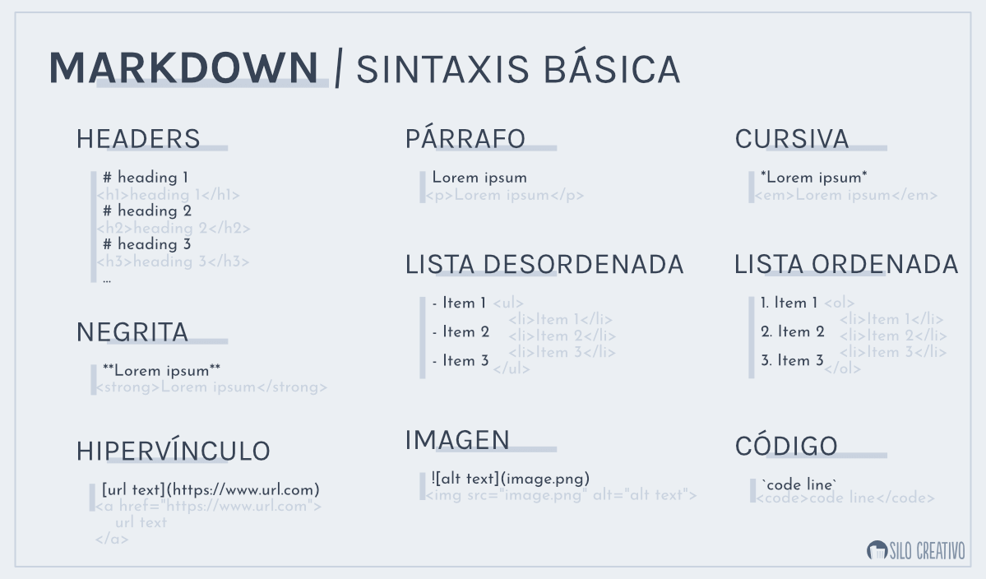

Slide 11
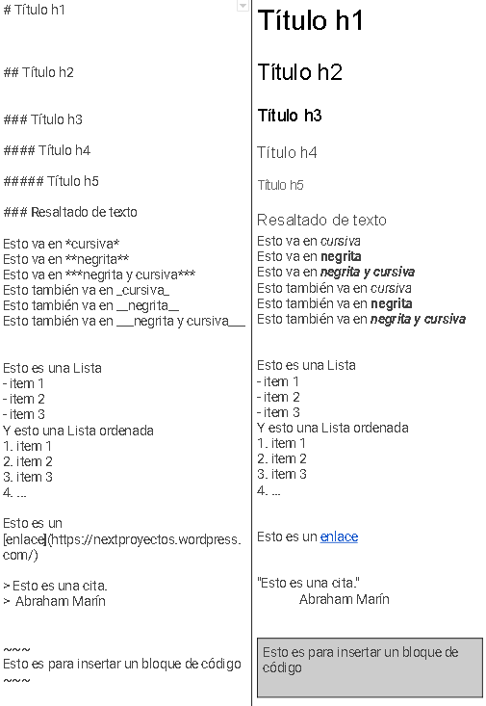

Slide 12
